Slide 1
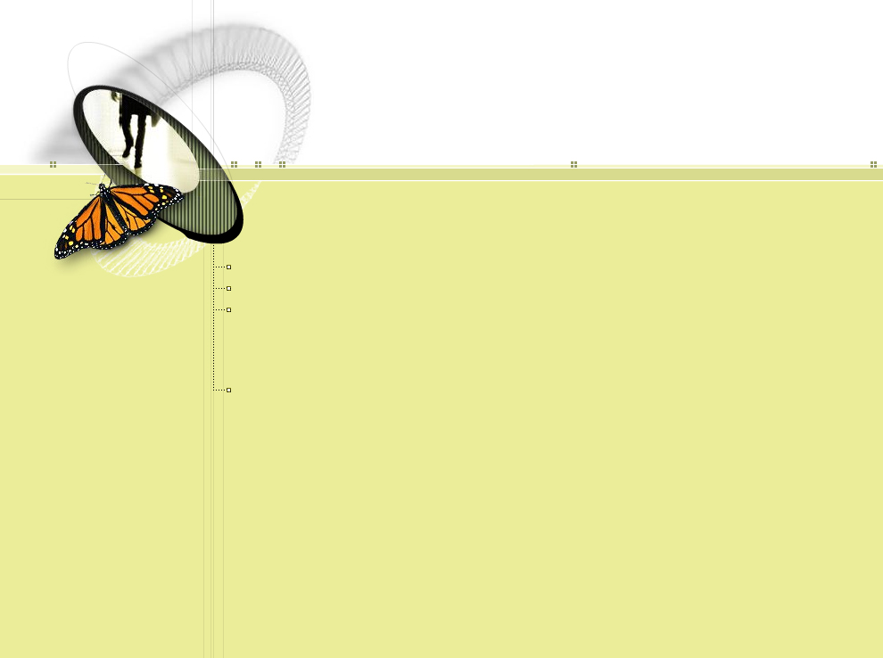
构件图和部署图
统一建模语言
Unified Modeling Language

Slide 2
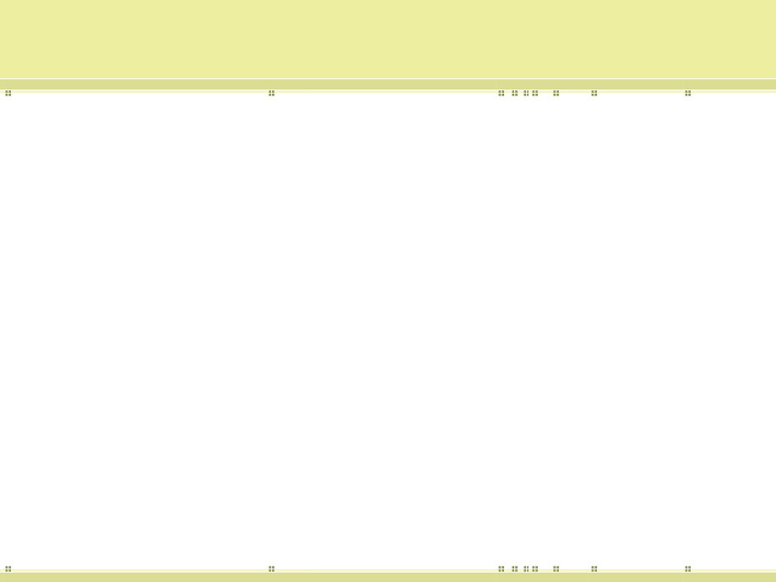
第六章 构件图和部署图
构件图
部署图
如何建模构件图与部署图

Slide 3
为什么要建模构件图和部署图？
构件图用来建模系统的各个构件，包括源代码文件、二进制文件、脚本文件、可执行文件之间的关系，它们是通过功能或者文件组织在一起的。使用构件图可以帮助读者了解某个功能位于软件包的哪一位置，以及各个版本的软件各包含哪些功能。
部署图用来帮助读者了解软件中的各个构件驻留在什么硬件位置，以及这些硬件之间的交互关系。
总之，构件图和部署图可以用来帮助设计系统的整体架构。

Slide 4
第六章 构件图和部署图
构件图
部署图
构件图与部署图的建模

Slide 5
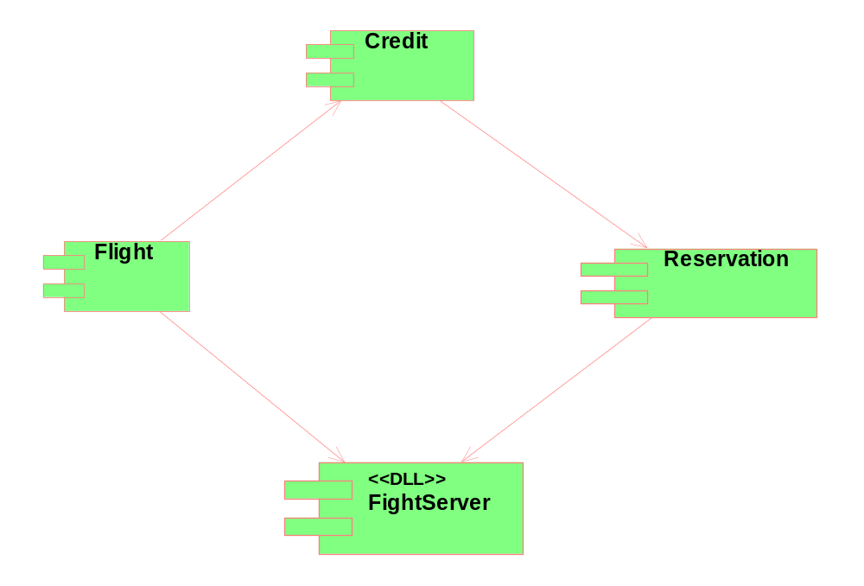
构件图
构件图用来建模软件的构件及其相互之间的关系。这些图由构件和构件之间的关系构成。

Slide 6
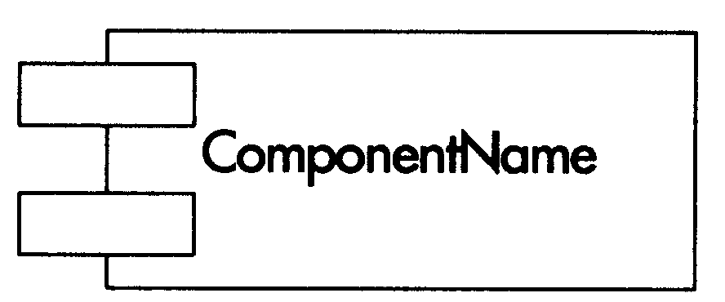
构件图
1．构件
构件（构件）是系统中可替换的代码模块。例如下面这些软件部件都是构件。
  源文件
  ActiveX 控件
  JavaBean
  Enterprise JavaBean (EJB)
  Java servlet
  Java Server Page
在UML中，构件使用在左侧带有两个小矩形的大矩形表示，如上图所示。

Slide 7
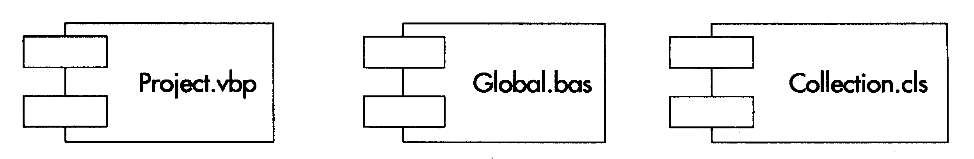
构件图
在下例中，演示了几个使用Visual Basic的项目文件、模块文件和类文件的构件标记，如下图所示。

Slide 8
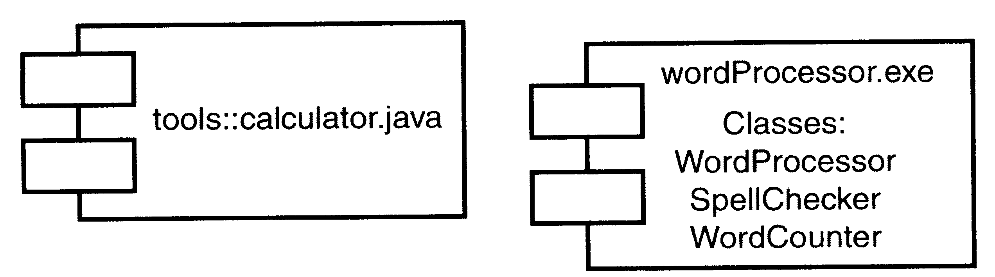
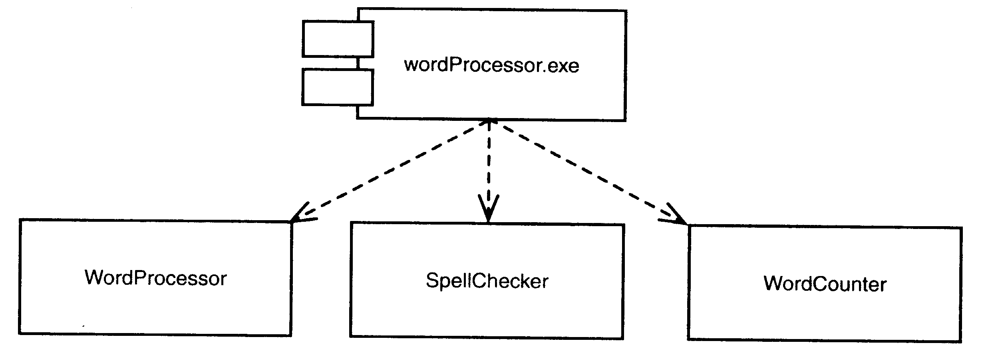
构件图
构件的表示

Slide 9

构件的类型
实施构件：这类构件是构成一个可执行系统必要和充分的构件，例如动态链接库、可执行文件，另外还包括如COM+、CORBA及企业级Java Beans、动态Web页面也属于实施构件的一部分
工作产品构件：这类构件主要是开发过程的产物，包括创建实施构件的源代码文件及数据文件。这些构件并不是直接地参与可执行系统，而且用来产生可执行系统的中间工作产品
执行构件：作为一个正在执行的系统的结
果而被创建的，例如由DLL实例化形成的
COM+对象

Slide 10
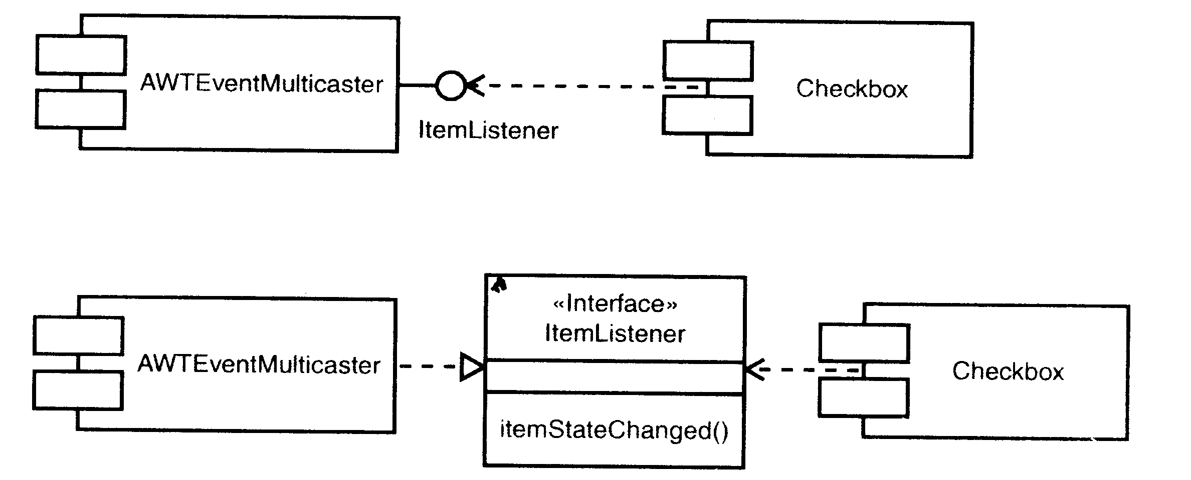
构件图
构件与接口

Slide 11
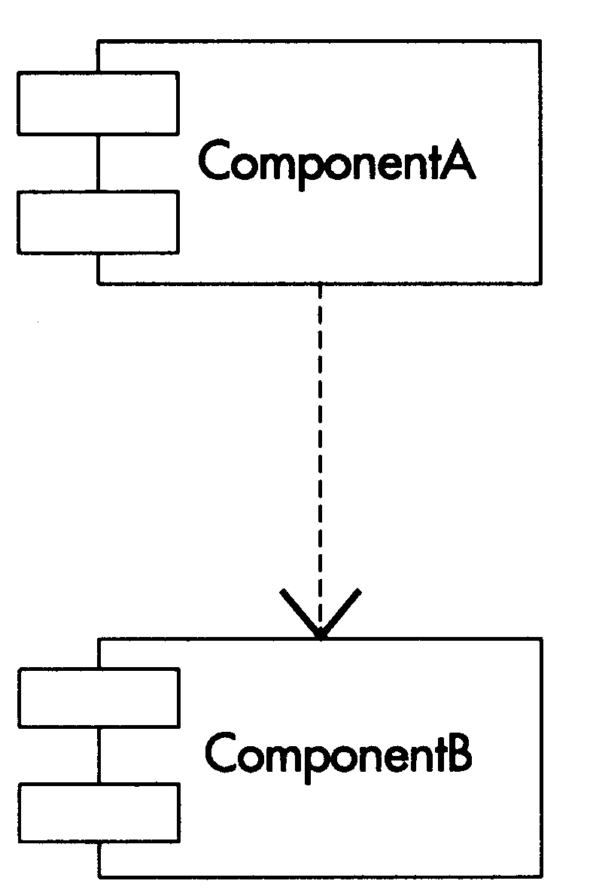
构件图
2．依赖关系
依赖关系演示两个构件之间的依赖特性。依赖关系使用在一端带有开放箭头的短划线表示。箭头从依赖的对象指向被依赖的对象。例如下图所示。

Slide 12
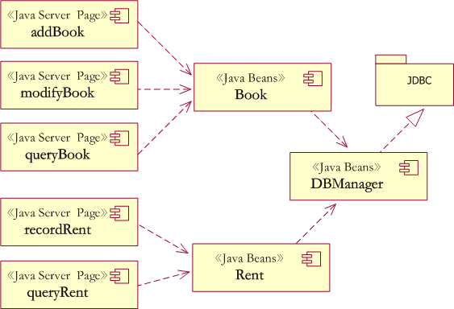

Slide 13
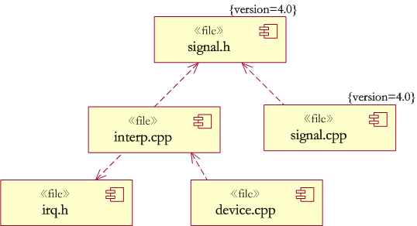

Slide 14
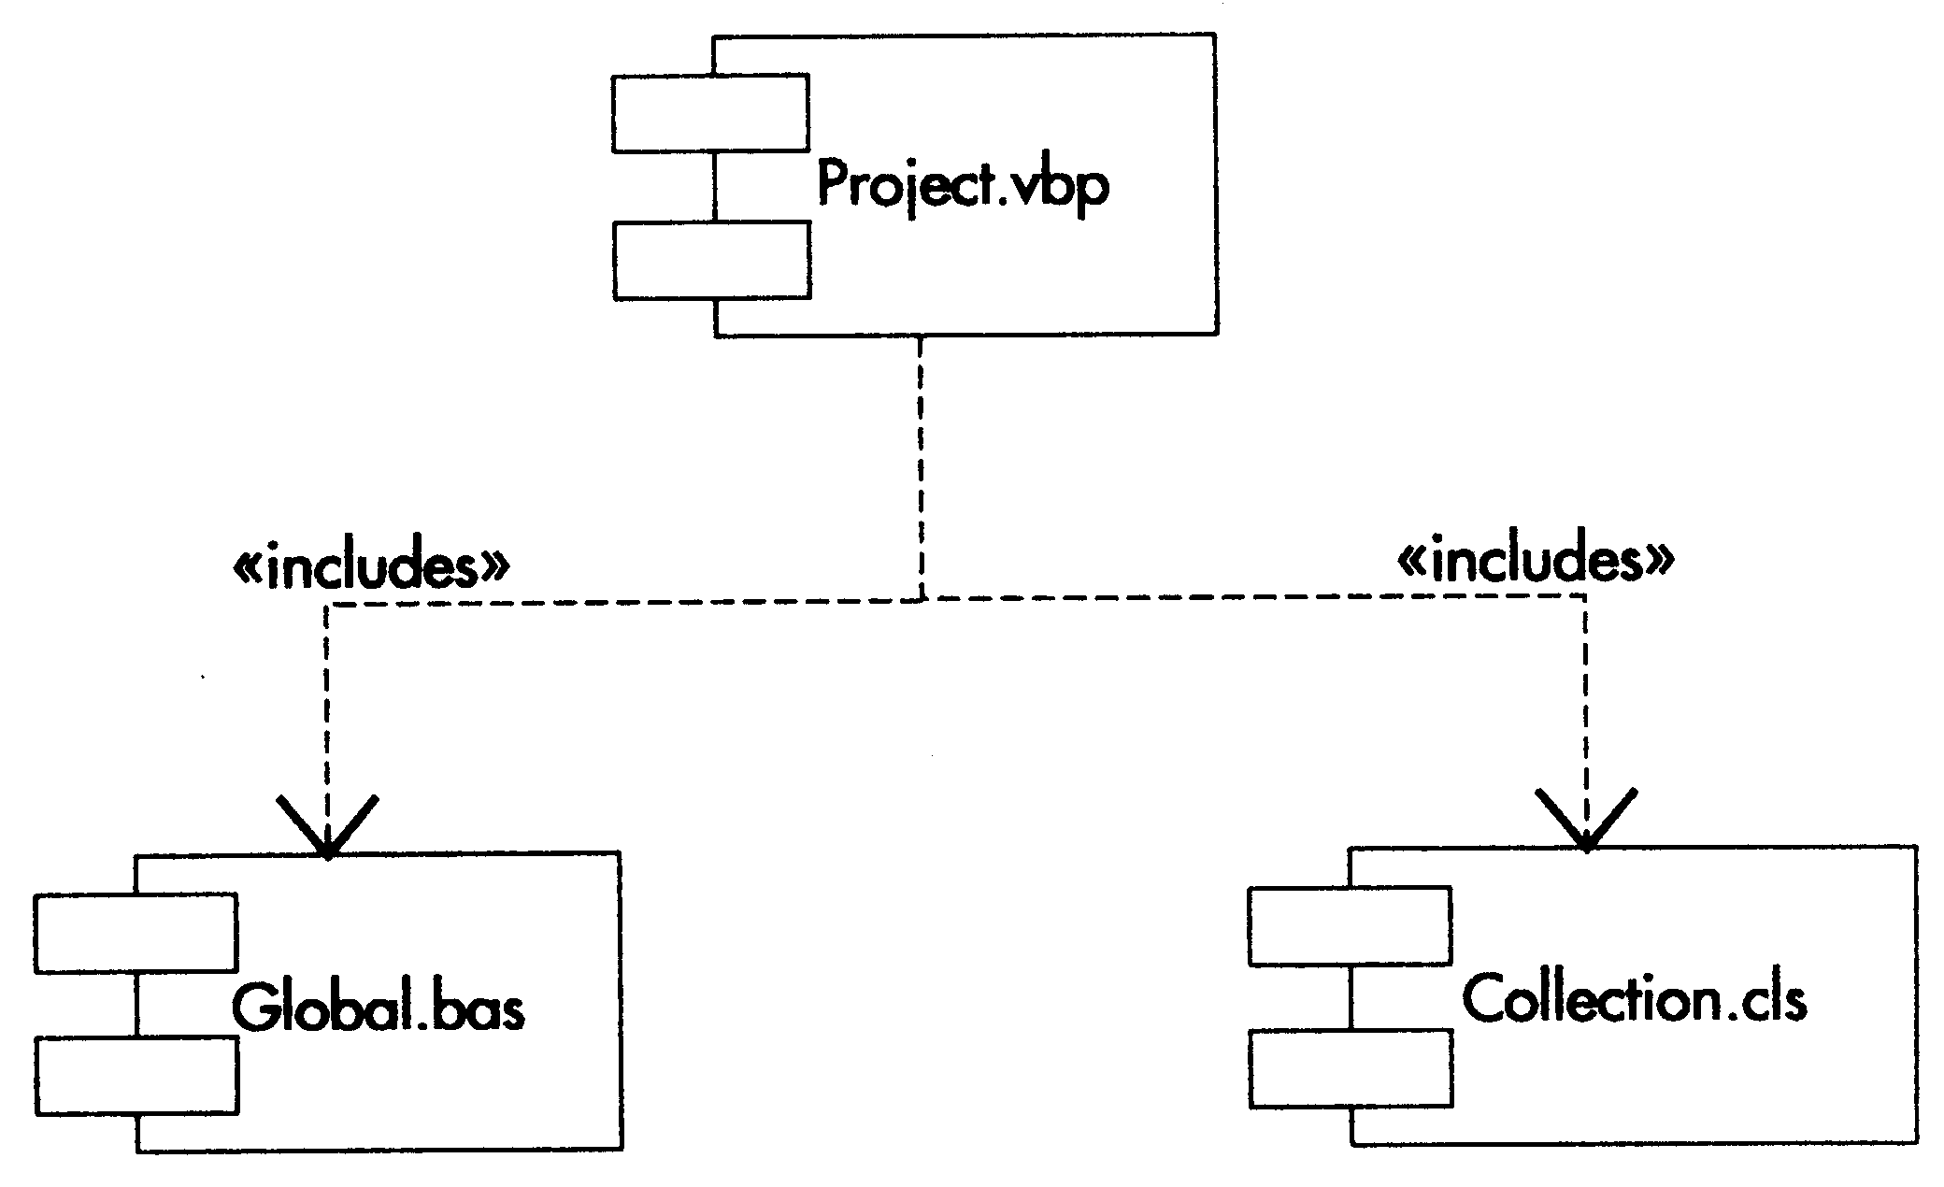
构件图
UML本身提供了一些固有的依赖关系定义。其表示如下图所示。
该示例指示Project.vbp文件同时包含Global.bas文件和 Collection.cls文件。

Slide 15
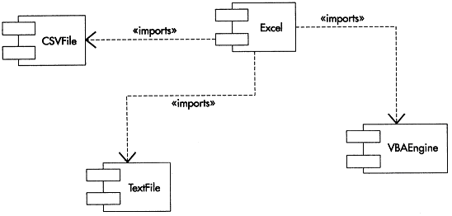
构件图
虽然“includes”比较常用，但是用户也可以使用其他固化名称来描述它们之间的关系。如“imports”和“implements”，见下图所示。

Slide 16
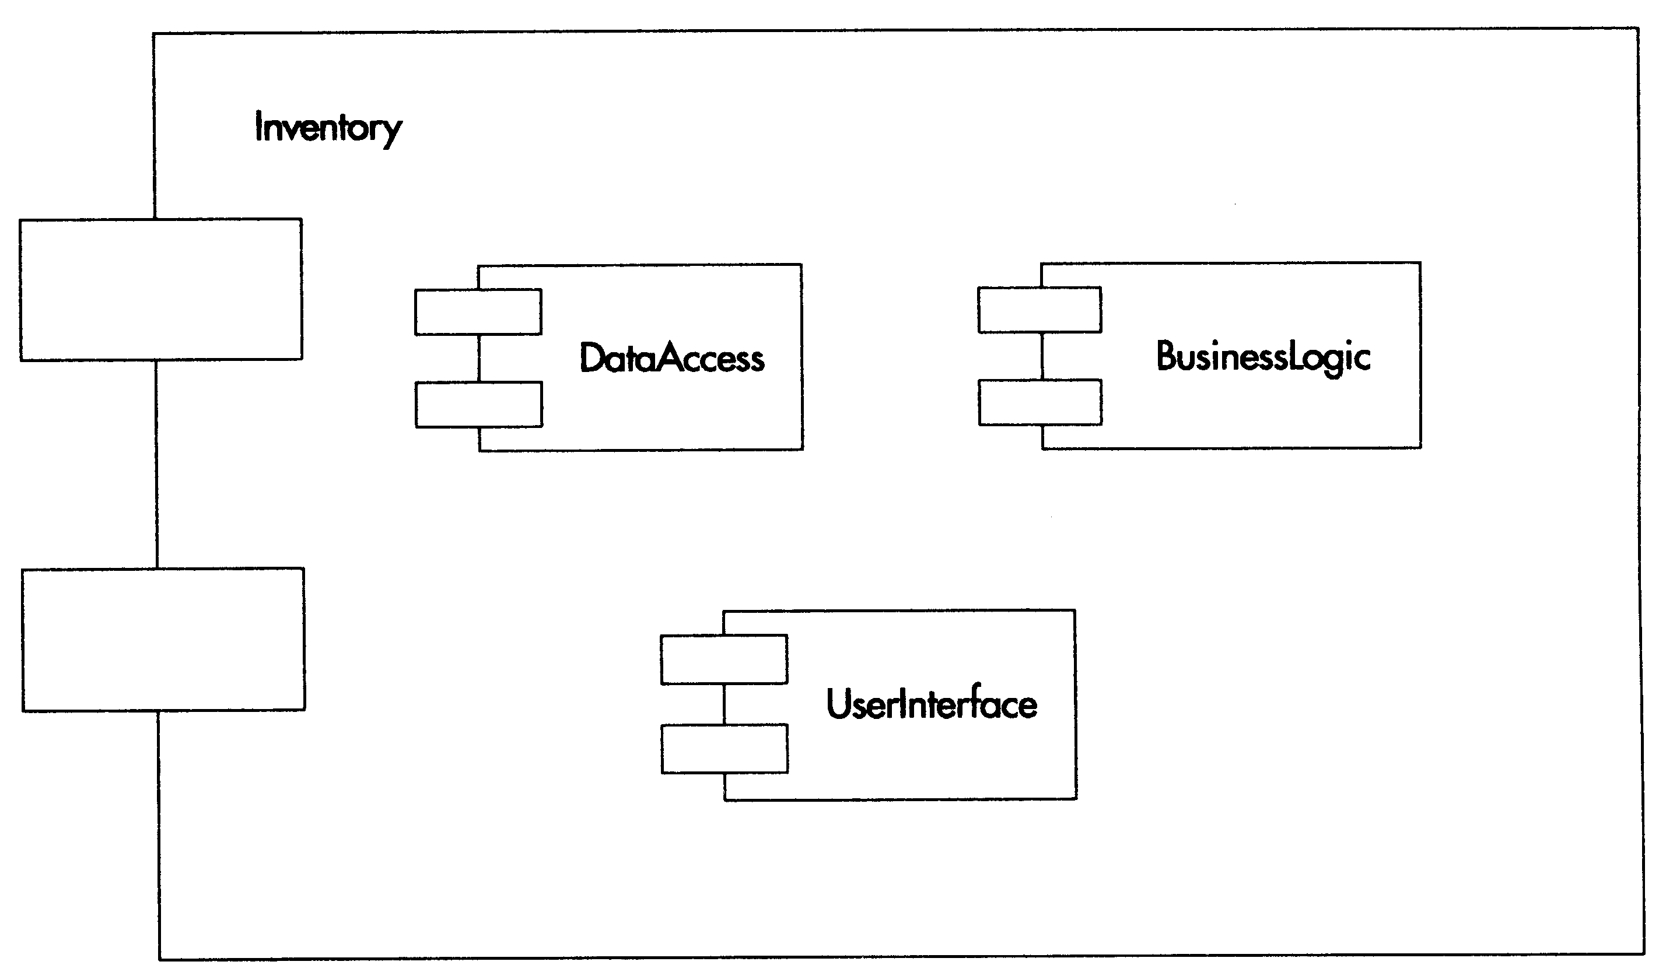
构件图
3．包含构件
一个构件可以包含在其他的构件中。其标记符可在其他构件中建模构件来表示。
下例演示了Inventory构件由3个独立的构件DataAccess，Business Logic和Userinterface组成，如下图所示。

Slide 17
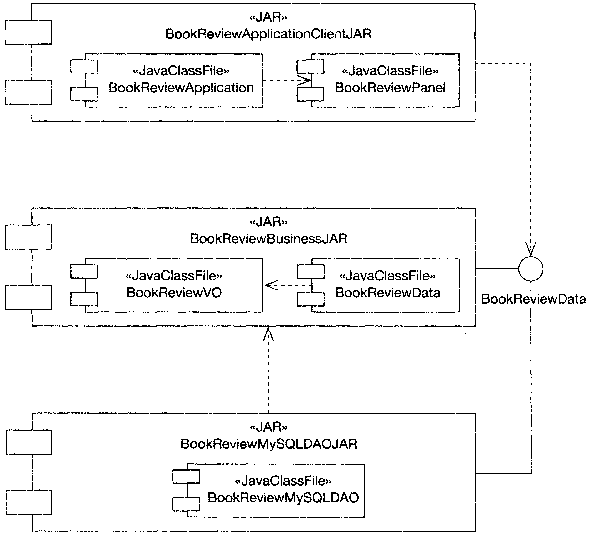

Slide 18
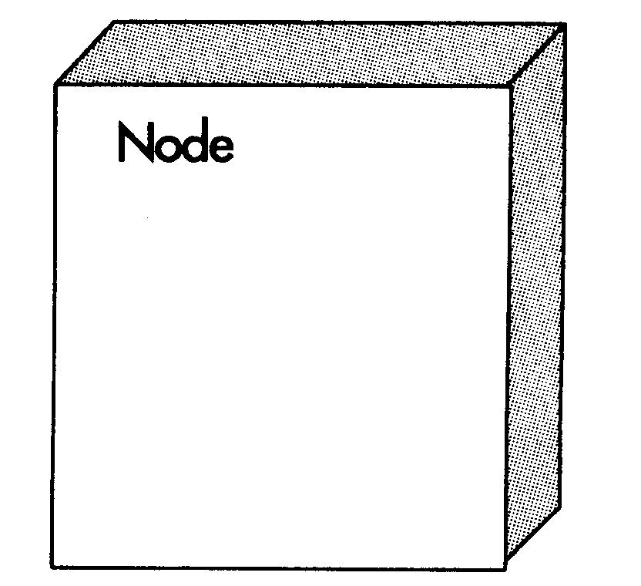
部署图
UML部署图用来描述系统硬件节点构成，以及在这些节点上运行软件构件的分布。
1．节点
节点用来表示一种硬件，它可以是打印机、计算机、扫描仪等。节点的标记符是一个三维框，在框的左上方包含了节点的名称，如下图所示。

Slide 19
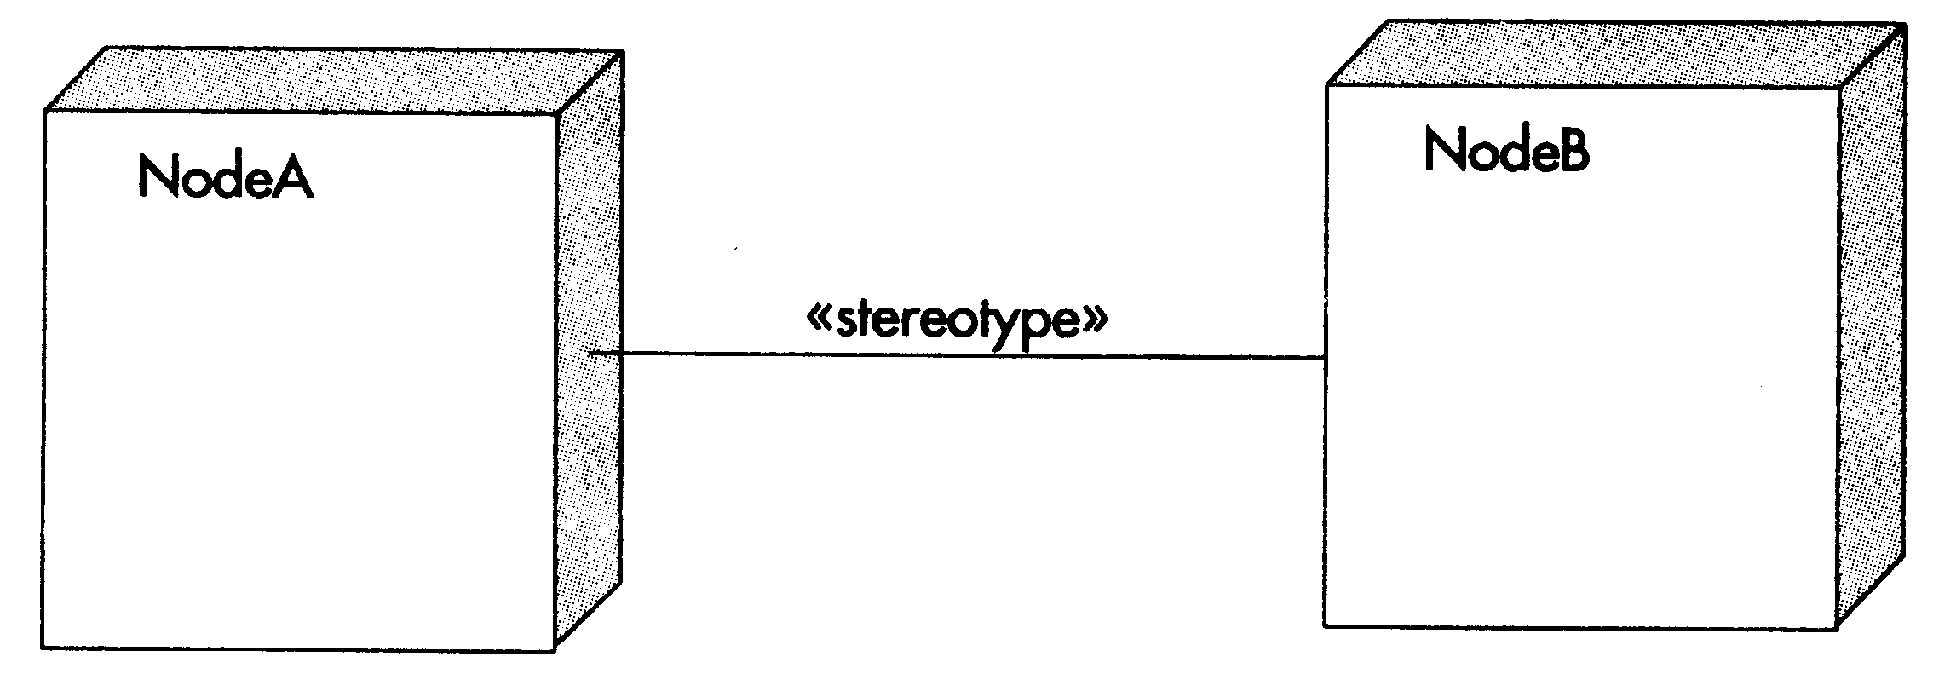
部署图
2．通信关联
节点通过通信关联建立彼此的关系，采用从节点到节点绘制实线来表示关联。这种关系用来表示两种硬件（节点）通过某种方式彼此通信。其基本通信关联的版型表示，如下图所示。

Slide 20
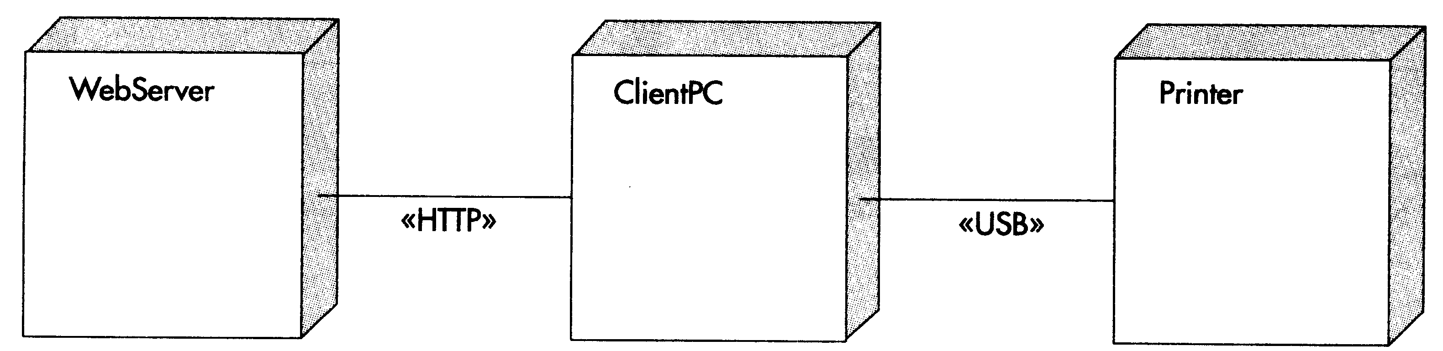
部署图
下图演示了WebServer通过HTTP协议与Client PC通信，Client PC通过USB协议与Printer通信。

Slide 21
部署图
在部署图建模中，还可使用如下常用的关联版型：
《JDBC》
《ODBC》
《RMI》
《RPC》
《Web services》
此外，在节点内，也可使用节点版型来描述节点类型，如
《WebServer》描述该节点为Web服务器
《ApplicationServer》描述该节点为应用服务器
《DatabaseServer》描述该节点为数据库服务器

Slide 22
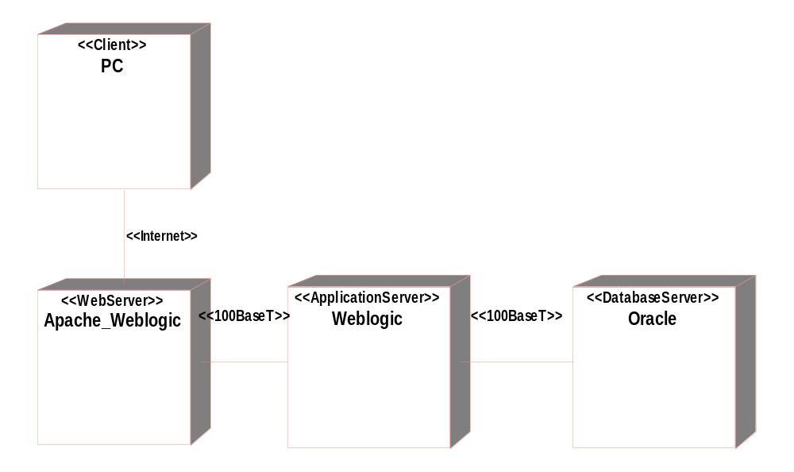
部署图

Slide 23
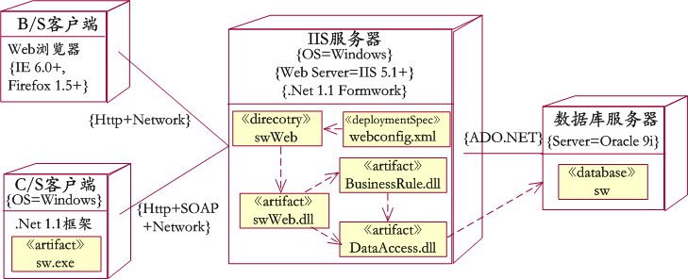

Slide 24
部署图
练习：阅读一个部署图
练习步骤
1）标识出通用节点。
2）标识出实例化的节点。
3）标识出通信关联。

Slide 25
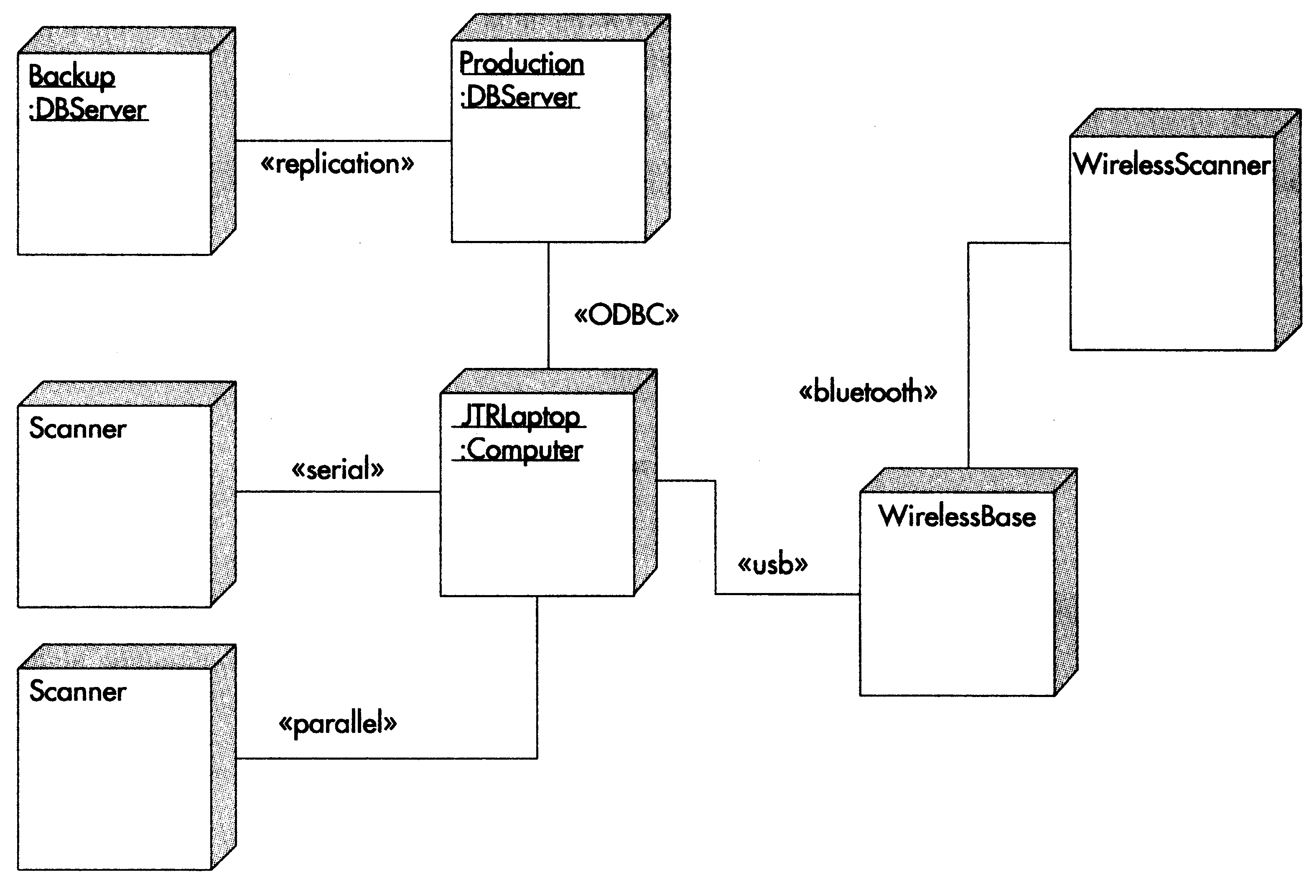

Slide 26
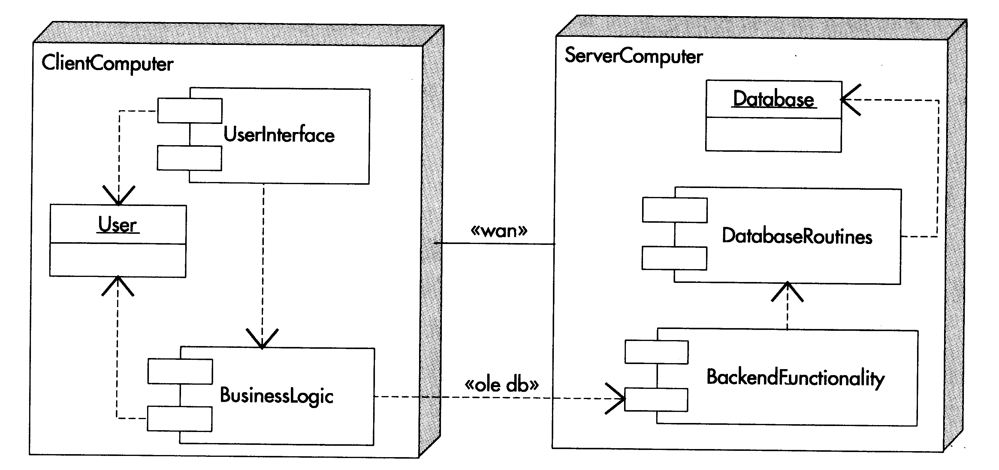
部署图
3.构件的部署
可以把系统运行时的构件分布在特定的硬件节点上来展示系统的架构。下图演示了UserInterface、BusinessLogic和Backendfunctionality等构件如何在服务器和客户机硬件中的部署。

Slide 27
部署图
4. 如何建模部署图
创建部署图含有如下4项任务：
1)添加节点。
2)添加通信关联。
3)添加构件和其他内容，如类和对象。
4)添加依赖关系。

Slide 28
部署图
例 建模一个网上扫描系统的部署图。其详细的需求如下所示：
扫描仪通过内部的PCI总线连接到网卡。需要编写代码来控制扫描仪，代码驻留在扫描仪内部。
扫描仪通过无线网卡与插入到Web服务器KONG的无线hub通信，服务器通过HTTP协议向客户PC机提供Web页。
Web服务器安装定制的Web服务器软件，通过专用数据访问构件与产品数据库交互。
在客户的PC机上将提供专用的浏览器软件，它运行产品查询插件，只与定制的Web服务器通信。

Slide 29
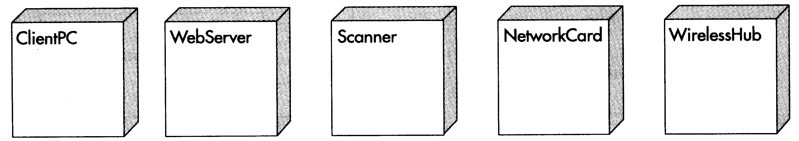
部署图
1．添加节点
第一项任务是确定系统的节点。下图演示了上面需求列表中提及的所有硬件。

Slide 30
部署图
2. 添加通信关联
为确定的节点添加通信关联。从需求列表中可以确定如下所示通信关联：
扫描仪通过内部的PCI总线连接到网卡。
网卡通过无线电波与无线hub通信。
无线hub通过USB连接到名为KONG的服务器实例。
KONG Web服务器通过HTTP与客户构件通信。

Slide 31
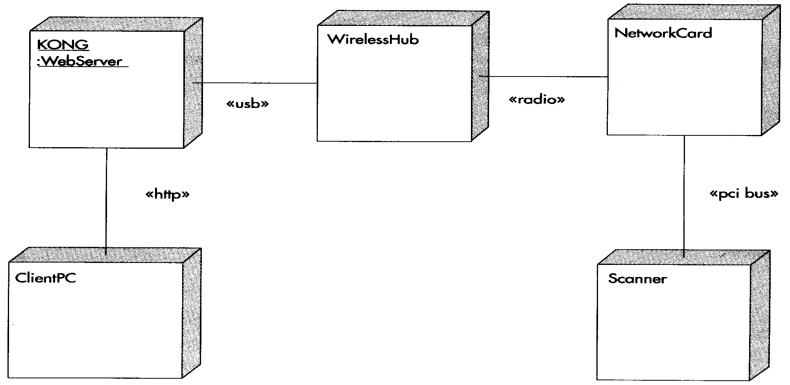
部署图

Slide 32
部署图
3．添加构件、类和对象
接下来需要确定构件和其他内容，如类和对象。需求列表显示下列构件可以用于图中：
控制扫描仪的代码（名为ScanEngine构件)
定制的Web服务器软件（名为WebSeverSoft构件)
专用的数据访问构件（名为DataAccess构件)
专用的浏览器软件（名为Browser构件)
产品查询插件（名为ProductLookupAddIn构件)
另外，前面还提到了产品数据库，但是它不必像前面的几个项目那样也建模为软件构件。我们要把产品数据库建模为一个类实例ProductDB。

Slide 33
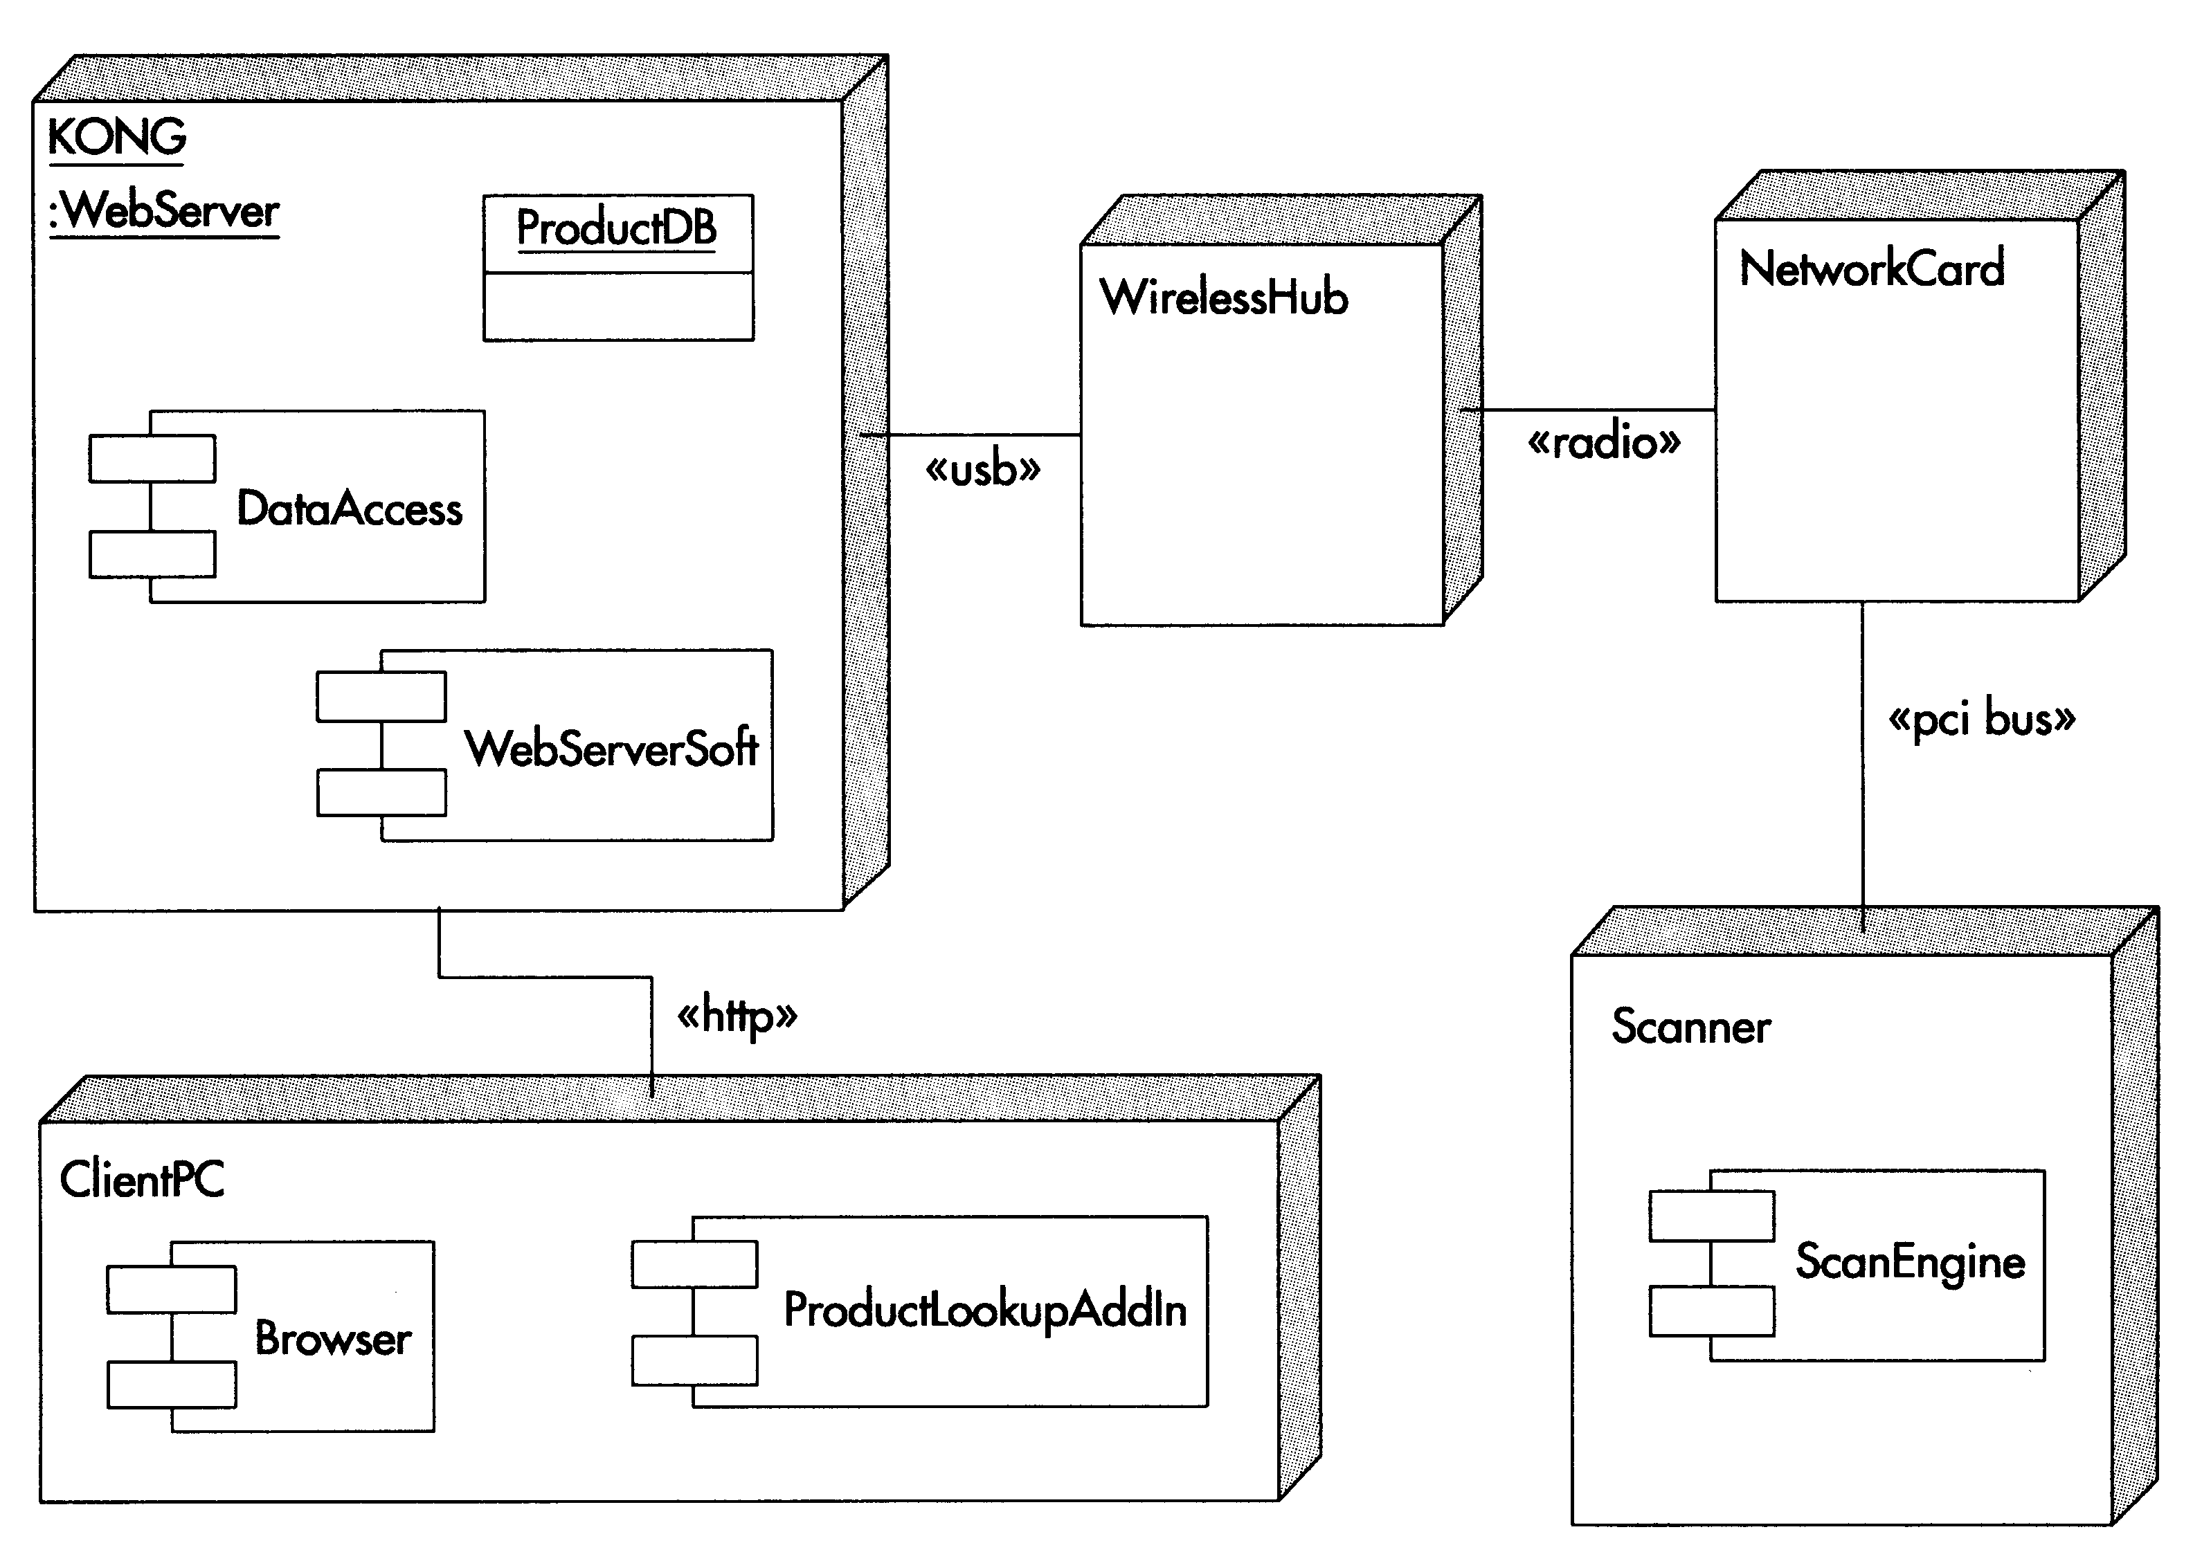

Slide 34
部署图
4．添加依赖关系
实现部署图的最后一步是添加构件和对象之间的依赖关系。它们具有下列依赖关系：
WebServerSoft构件依赖于DataAccess构件。
DataAccess构件依赖于ProductDB对象。
专用浏览器软件只通过运行查询插件与定制的Web服务器交互，它提供了下面的依赖关系：
Browser构件依赖于WebServerSoft构件。
ProduciLookupAddln构件依赖于Browser构件。

Slide 35
